Slide 1

TSCHICK
5. 04. 2018

Slide 2
Wiederholung
1. Was ist Gentrifizierung?
Gebt konkrete Beispiele und erklärt den Begriff
Wie ist der typische Ablauf?
Was sind Probleme in diesem Zusammenhang?

Slide 3
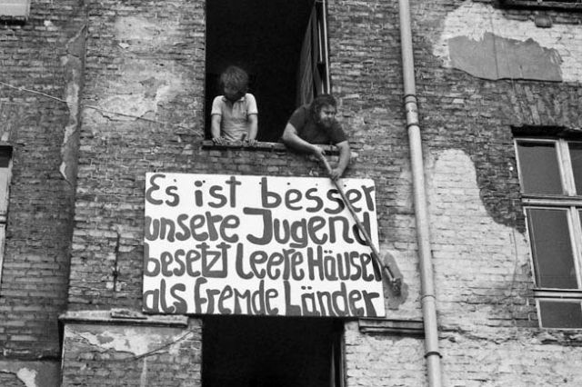
Hausbesetzung
Vergleicht eure Hausaufgaben und korrigiert diese auch kurz (Paararbeit)
Welche Argumente könnte ein Hausbesetzer nennen?
Welche ein/eine Besitzer_in?????

Slide 4
Wolfgang Herndorf
Dämmerung
Ich bin vielleicht zwei Jahre alt und gerade wach geworden. Die grüne Jalousie ist heruntergelassen, und zwischen den Gitterstäben meines Bettes hindurch sehe ich in die Dämmerung in meinem Zimmer, die aus lauter kleinen roten, grünen und blauen Teilchen besteht, wie bei einem Fernseher, wenn man zu nah rangeht, ein stiller Nebel, in den durch ein pfenniggroßes Loch in der Jalousie hindurch bereits der frühe Morgen hineinflutet. Mein Körper hat genau die gleiche Temperatur und Konsistenz wie seine Umgebung, wie die Bettwäsche, ich bin ein Stück Bettwäsche zwischen anderen Stücken Bettwäsche, durch einen sonderbaren Zufall zu Bewußtsein gekommen, und ich wünsche mir, daß es immer so bleibt. Das ist meine erste Erinnerung an diese Welt.
Angeblich wächst die Sentimentalität mit dem Alter, aber das ist Unsinn. Mein Blick war von Anfang an auf die Vergangenheit gerichtet. Als in Garstedt das Strohdachhaus abbrannte, als meine Mutter mir die Buchstaben erklärte, als ich Wachsmalstifte zur Einschulung bekam und als ich in der Voliere die Fasanenfedern fand, immer dachte ich zurück, und immer wollte ich Stillstand, und fast jeden Morgen hoffte ich, die schöne Dämmerung würde sich noch einmal wiederholen.

Slide 5
Was wird hier beschrieben?
Wie ist die Stimmung in diesem Ausschnitt?
Woran macht ihr das fest?
Führt im Internet eine Recherche zu Wolfgang Herndorf durch
Welche Bücher hat er verfasst
Was ist typisch für sein Werk, etc.

Slide 6
KOOPERATIVES SCHREIBEN
[…] „und damit beginnt eine unvergessliche Reise ohne Karte und Kompass durch die sommerglühende deutsche Provinz“.
Welche unvergesslichen reisen habt ihr erlebt?
Erfindet erzählt von einer unvergesslichen reise (kann real/fiktiv sein)
Ihr schreibt einen Text fürs „Kreative Schreiben“

Slide 7
LESEN
„Auch in 50 Jahren wird dies noch ein Roman sein, den wir lesen wollen. Aber besser, man fängt gleich damit an“ ( Felicitas von Lovenberg, FAZ)

Slide 8
Lektüre der ersten 20 Seiten
Worum geht es? Was passiert auf der Polizei und beim Arzt?
Worauf wird zurück geblickt?
Fragen?
Anmerkungen/Kritik?

Slide 9
Video
https://www.youtube.com/watch?v=Ph5NOf-di18
Eine Gruppe achtet auf die Bilder
Die andere auf Aussagen (versucht möglichst viel zu notieren/mitzubekommen)

